Slide 1
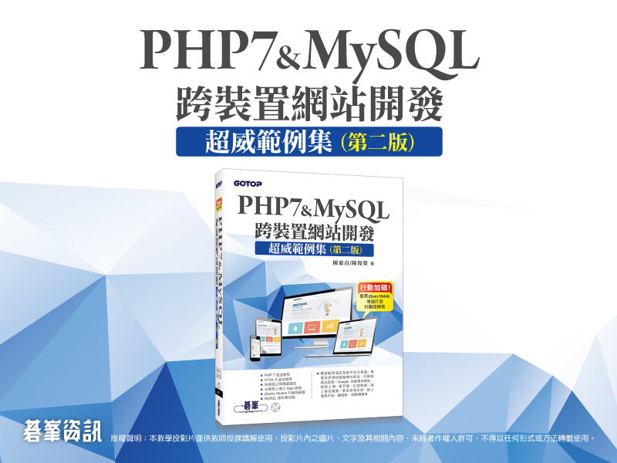

Slide 2
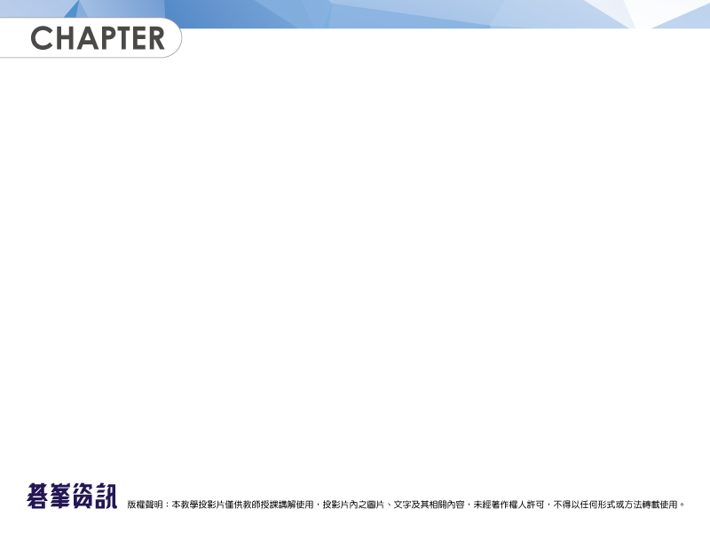
03 流程控制與陣列
3-1 認識流程控制
3-2 if
3-3 switch
3-4 for
3-5 條件式迴圈
3-6 foreach
3-7 認識陣列
3-8 一維陣列
3-9 多維陣列
3-10 陣列運算子
3-11 陣列相關函式

Slide 3
3-1 認識流程控制
PHP的流程控制又分成下列兩種類型：
判斷結構 (decision structures)
 if (if...、if...else...、if...elseif...)
switch
迴圈結構 (loop structures)
for
foreach
while
do...while

Slide 4
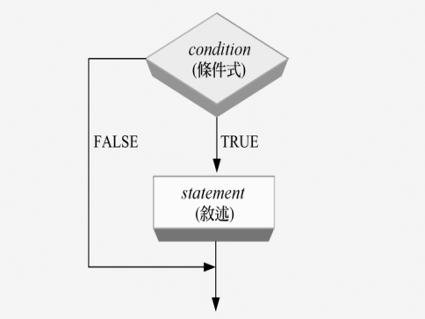
3-2 if
3-2-1 if：若...就... (單向選擇)
if (condition) statement;

Slide 5
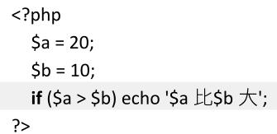
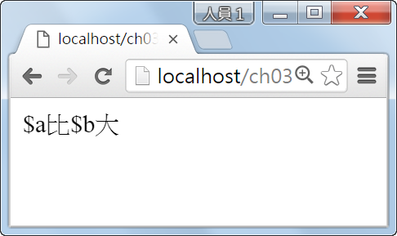
<< if 範例>>

Slide 6
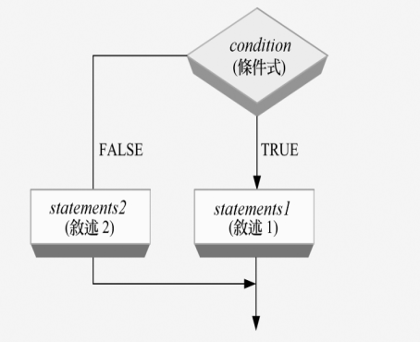
3-2-2 if...else...：若...就...否則... (雙向選擇)
if (condition)
{
statements1;
}
else
{
statements2;
}

Slide 7
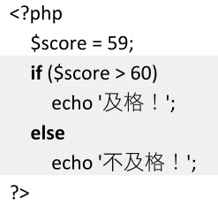
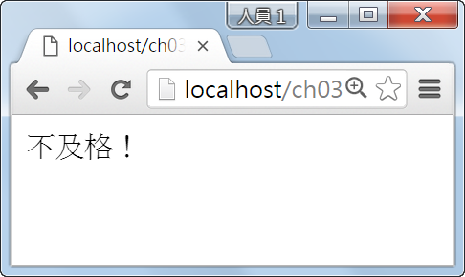
<< if...else...範例>>

Slide 8
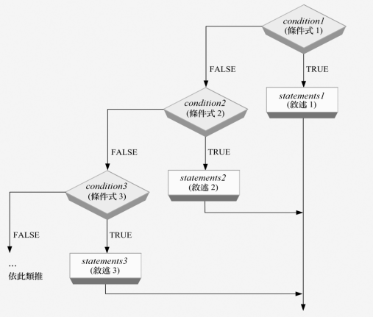
3-2-3 if...elseif...：若...就...否則
if (condition1)
{
statements1;
}
elseif (condition2)
{
statements2;
}
elseif (condition3)
{
statements3;
}
...
else
{
statementsN+1;
}

Slide 9
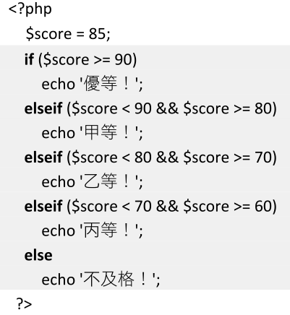
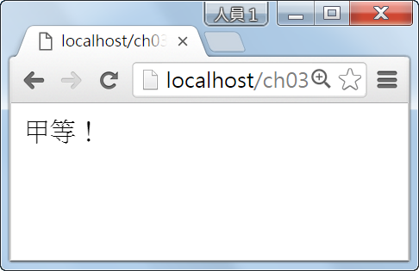
<< if...elseif...範例>>

Slide 10
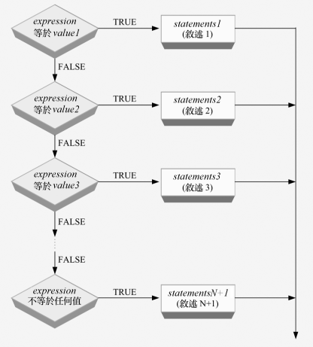
3-3 switch
switch(expression)
{
case value1:
statements1;
break;
case value2:
statements2;
break;
…
default:
statementsN+1;
}

Slide 11
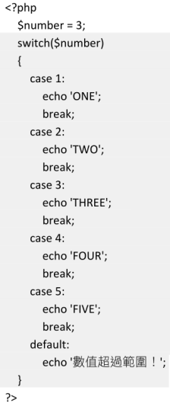
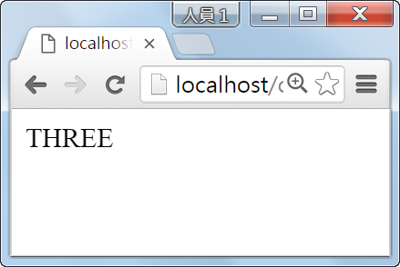
<< switch 範例>>

Slide 12
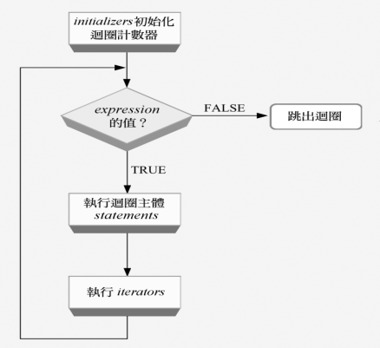
3-4 for (計數迴圈)
for (initializers; expression; iterators)
{
statements;
[break;]
statements;
}

Slide 13
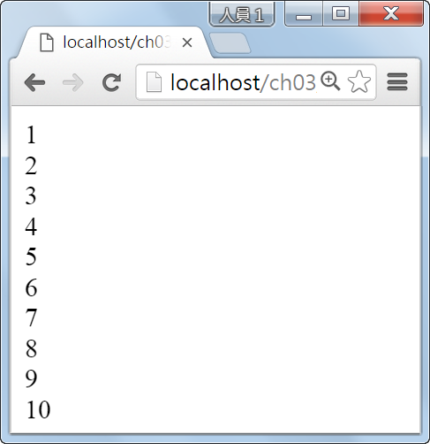
<< for 範例>>
<?php
for ($i = 1; $i <= 10; $i++)
echo $i.'<br>';
?>

Slide 14
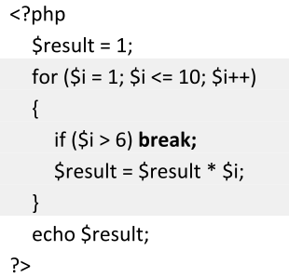
<< break 敍述的妙用>>

Slide 15
3-5 條件式迴圈
3-5-1 while
while(condition)
{
statements;
[break;]
statements;
}

Slide 16
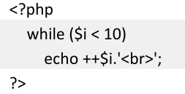
<< while 範例>>

Slide 17
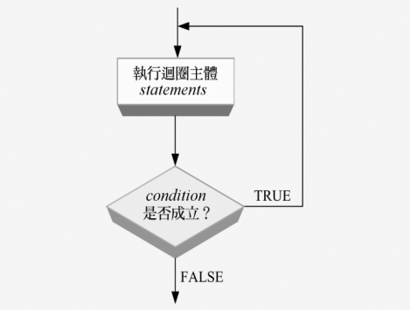
3-5-2 do...while
do
{
statements;
[break;]
statements;
}while(condition);

Slide 18
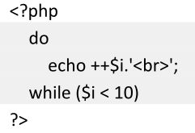
<< do...while 範例>>

Slide 19
3-6 foreach
foreach (array_name as $value)
{
statements;
[break;]
statements;
}
foreach (array_name as $key => $value)
{
statements;
[break;]
statements;
}

Slide 20
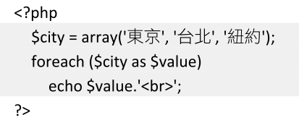
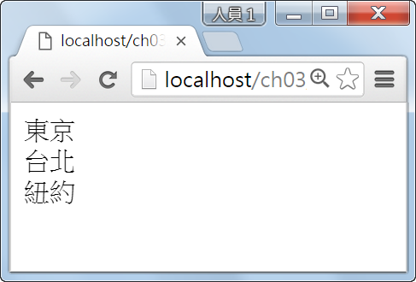
<< foreach (array_name as $value)範例>>

Slide 21
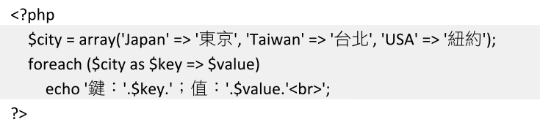
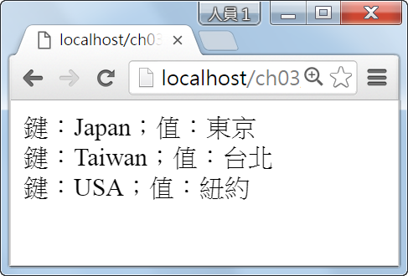
<< foreach (array_name as $key => $value)範例>>

Slide 22
3-7 認識陣列
陣列和變數一樣是用來存放資料，不同的是陣列雖然只有一個名稱，卻可以用來存放多個資料。陣列所存放的每個資料叫做「元素」(element)，每個元素有各自的「值」(value)，至於陣列是如何區分它所存放的元素呢？答案是透過「鍵」(key)，在預設的情況下，陣列內第一個元素的鍵為 0 。
PHP 規定陣列的「鍵」(key) 必須為整數或字串，例如：
$arr[0] = ‘蘭花';
$arr[‘花名’] = ‘蘭花';
$arr[1][2] = ‘玫瑰';
$arr[‘flower’][‘red’] = ‘玫瑰';

Slide 23
3-8 一維陣列
3-8-1 建立一維陣列
直接指派
使用array() 函式
$my_array[0] = 100;
$my_array = array();
$my_array = array('台北', '紐約', '東京');
$my_array = array('Taiwan' => '台北', 'USA' => '紐約', 'Japan' => '東京');

Slide 24
3-8-2 存取一維陣列
存取一維陣列最簡單的方式就是透過鍵指定所要存取的元素，以下面的一維陣列為例，若要存取第一、二、三個元素，可以分別寫成 $my_array['Taiwan']、$my_array['USA']、$my_array['Japan']：
$my_array = array('Taiwan' => '台北', 'USA' => '紐約', 'Japan' => '東京');

Slide 25
3-9 多維陣列
3-9-1 建立多維陣列
直接指派
例如：
$3dim_array[1][2]['name'] = '小丸子';
使用array() 函式
例如：
由於這個敘述沒有指派鍵，所以預設的鍵如下：
$my_array = array(array('玫瑰', '蘭花', '菊花'), array('蘋果', '白鳳', '香蕉', '葡萄'));
[0][0] | [0][1] | [0][2]
[1][0] | [1][1] | [1][2] | [1][3]

Slide 26
3-9-2 存取多維陣列
存取多維陣列最簡單的方式就是透過鍵指定所要存取的元素，以前一節的二維陣列my_array為例，假設要存取鍵為0、1的元素 (即 ‘蘭花’)，可以寫成 $my_array0][1]。

Slide 27
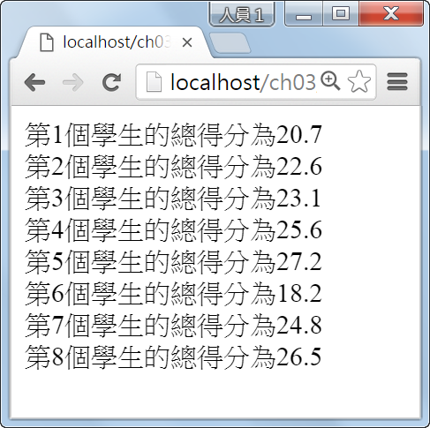
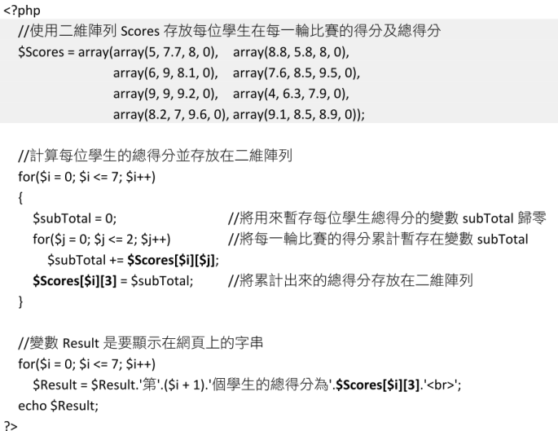
<< 存取多維陣列範例>>

Slide 28
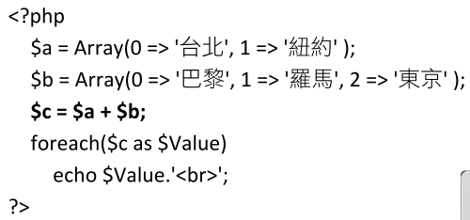
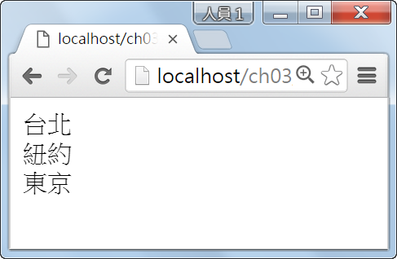
3-10 陣列運算子
運算子 | 語法
+ | $a + $b
== | $a == $b
=== | $a === $b
!= | $a != $b
<> | $a <> $b
!== | $a !== $b

Slide 29
3-11 陣列相關函式 (1/3)
is_array(arg)
count(arr)、sizeof(arr)
in_array(value, arr)
unset(value)
current(arr)、pos(arr)
next(arr)
prev(arr)
end(arr)
reset(arr)
array_walk(arr, func [, arg,…])
each(arr)
list(arg1 [, arg2,…])
array_combine(arr1, arr2)
array_diff(arr1, arr2,…)
array_fill(key, num, value)
array_keys(arr [, value])
array_values(arr)
array_reverse(arr, [preserve_keys])

Slide 30
3-11 陣列相關函式 (2/3)
array_flip(arr)
array_merge(arr1[,arr2,…])
array_pad(arr, size, value)
array_search(value, arr)
array_slice(arr,offset[, length])
array_splice(arr, offset[, length [, replace]]
array_sum(arr)
array_unique(arr)
array_push(arr, arg1 [, arg2,…])

Slide 31
3-11 陣列相關函式(3/3)
array_pop(arr)
array_unshift(arr, arg1 [, arg2…])
array_shift(arr)
range(arg1, arg2 [, arg3])
asort(arr)
arsort(arr)
ksort(arr)
krsort(arr)
sort(arr [, flag])
rsort(arr [, flag])
usort(arr, func)
uasort(arr, func)
uksort(arr, func)
shuffle(arr)
<<範例>>

Slide 32
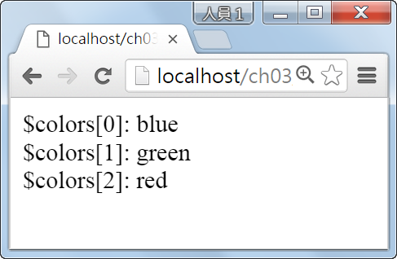
<< 陣列相關函式範例>>
<?php
function compare($a, $b)
{
return strcmp($a['color'], $b['color']);
}
$colors[0]['color'] = 'red';
$colors[1]['color'] = 'green';
$colors[2]['color'] = 'blue';
usort($colors, 'compare');
while (list($key, $value) = each($colors))
echo "\$colors[$key]: ".$value['color'].'<br>';
?>

